Slide 1

PHÁT TRIỂN TÌNH CẢM- XÃ HỘI Đề tài: Bảo vệ môi trường
Độ tuổi: 3 – 4 tuổi

Slide 2

I/ MỤC ĐÍCH YÊU CẦU
-Trẻ biết nhận xét hành vi “đúng – sai” trong bảo vệ môi trường.
II/ CHUẨN BỊ:
-Tranh ảnh về hành vi đúng sai trong bảo vệ môi trường.
-Đoạn clip về hành vi đúng sai trong bảo vệ môi trường
Hoa tay, kẹo, hạt giống.

Slide 3
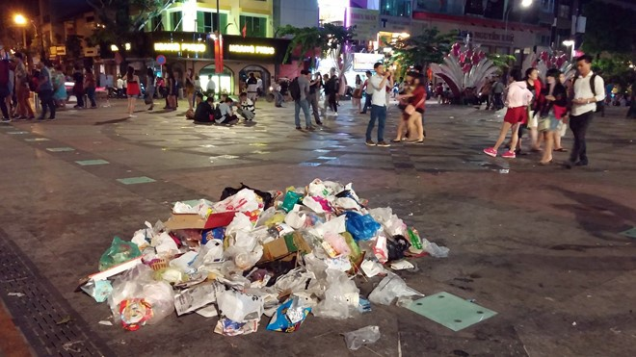
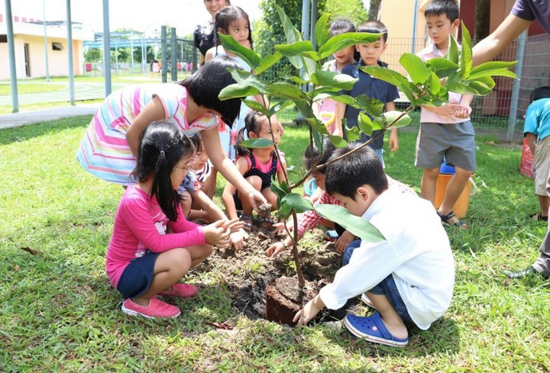
III/ TIẾN HÀNH
1/ Hoạt động 1:
-Trẻ xem những đoạn clip( hình ảnh) về những hành vi đúng sai.
-Cô cùng trẻ đàm thoại, nhận xét về những hành vi đó. Cô cho hoa tay cho trẻ trả lời đúng.

Slide 4

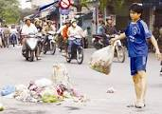
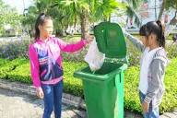
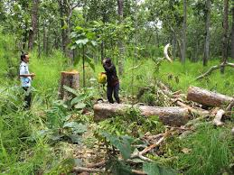
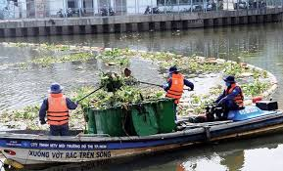
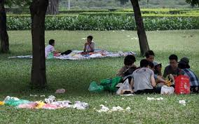
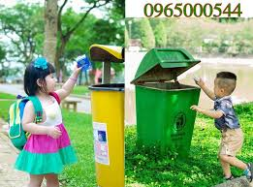
2/ Hoạt động 2:
-Trò chơi: “Ai nhanh hơn”
Chia hai nhóm : : trẻ nhìn hình và phân biệt, dán các thẻ hình có hành vi đúng vào mặt cười ,sai vào mặt buồn.
-1 nhóm có hoa tay( 9 hình) ,1nhóm không có hoa tay( 6 hình)

Slide 5

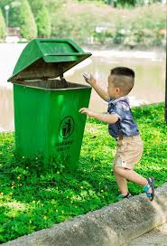
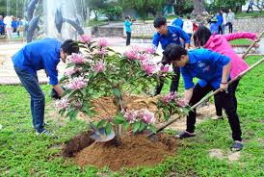
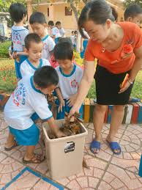
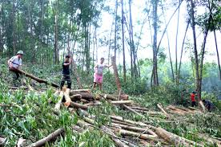
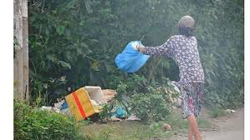
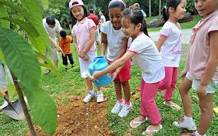
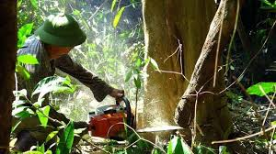
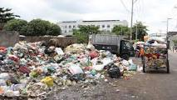
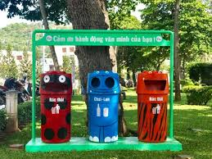

Slide 6
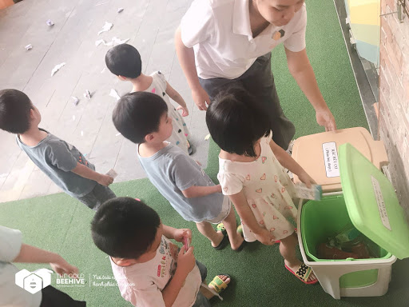
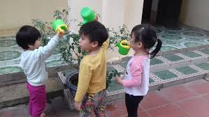
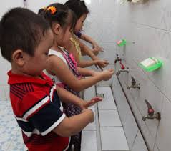
3/ Hoạt động 3:
Cô cho trẽ ăn kẹo và tạo tình huống giải quyết cùng trẻ.( Trẻ bỏ rác vào thùng)
-Cô cùng trẻ gieo mầm trồng cây xanh bảo vệ môi trường.
Cô cho trẻ rửa tay và kết thúc.
Hình 1
Hình 2
Hình 3

